Slide 1
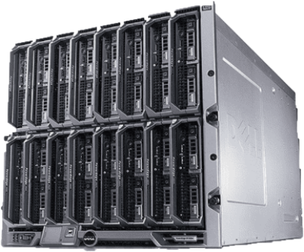
Общая характеристика блейд-серверов
Выполнил: студент ИВТ-126 Клевакин Д.Д.

Slide 2
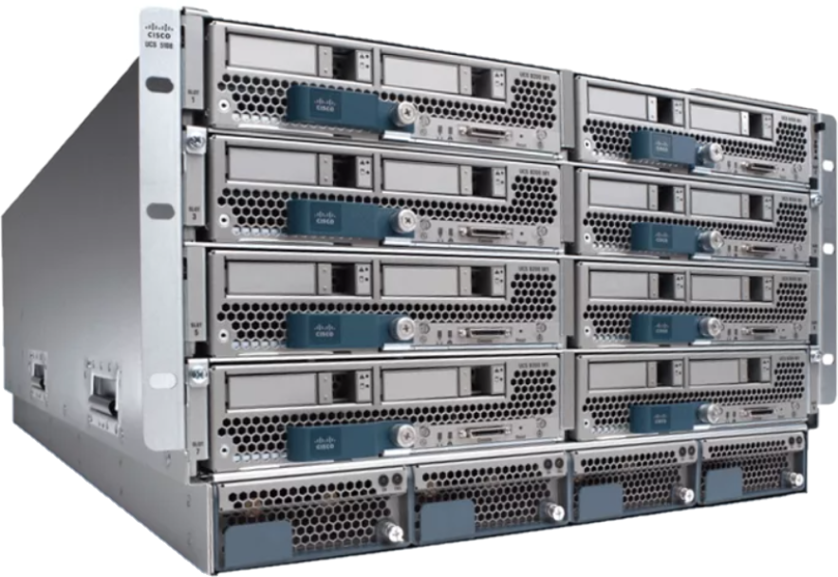
Что такое blade-server?
Блейд-сервер (от англ. blade — «лезвие») – это компьютерный сервер с компонентами, вынесенными и обобщенными в корзине для уменьшения занимаемого пространства. Блейд-серверы называют также ультракомпактными серверами.
Внутренняя структура
В блейд-сервере отсутствуют или вынесены наружу некоторые типичные компоненты, традиционно присутствующие в компьютере. Функции питания, охлаждения сетевого подключения, подключения жёстких дисков, межсерверных соединений и управления могут быть возложены на внешние агрегаты. Вместе с ними набор серверов образует так называемую блейд-систему.
Обязательно должны быть размещены в блейд-сервере процессор и оперативная память, остальные компоненты принципиально могут быть вынесены в корзину.

Slide 3
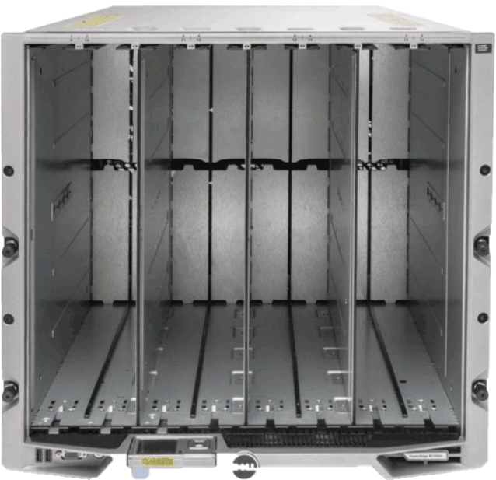
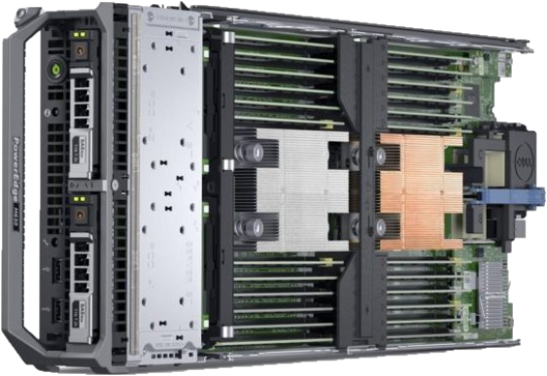
Корзина — шасси для блейд-серверов, предоставляющая им доступ к общим компонентам, например, блокам питания и сетевым контроллерам.
Модули (лезвия) - это, по сути, отдельные серверы особым образом скомпонованные. В них нет системы охлаждения (кроме радиаторов на процессорах для теплоотвода), блоков питания, порой, даже USB и сетевые порты вынесены в шасси. Так как в лезвиях есть только процессоры, оперативная память, иногда видеокарты и накопители.
Шасси блейд-сервера
Лезвие блейд-сервера

Slide 4
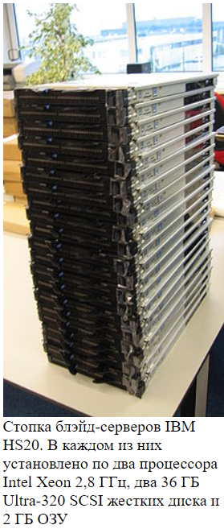
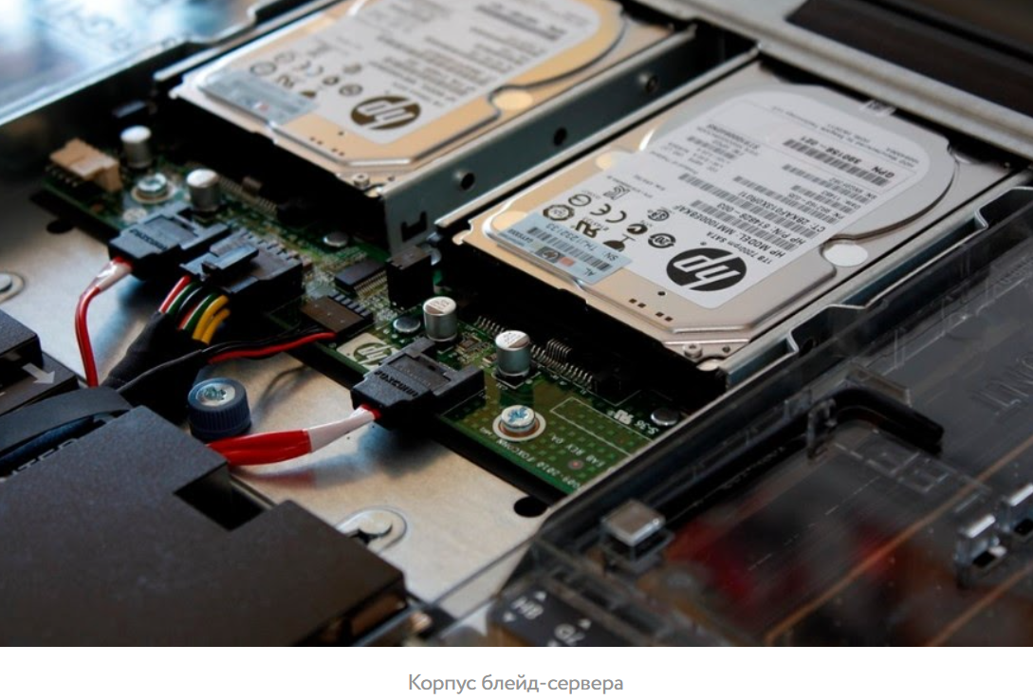
Внешние подключаемые блоки
Блейд-системы состоят из набора блейд-серверов и внешних компонентов, обеспечивающих невычислительные функции. Как правило, за пределы серверной материнской платы выносят компоненты, создающие много тепла, занимающие много места, а также повторяющиеся по функциям между серверами. Их ресурсы могут быть распределены между всем набором серверов. Деление на встроенные и внешние функции варьируется у разных производителей.

Slide 5
Источники питания. Преобразователь напряжения питания, как правило, создается общим для всей блейд-системы. Он может быть как вмонтирован внутрь неё, так и вынесен в отдельный блок. По сравнению с суммой отдельных блоков питания, единый источник питания блейд-систем — один из самых весомых источников экономии пространства, энергопотребления и числа электронных компонентов.
Сетевые подключения. Современные сетевые интерфейсы рассчитаны на чрезвычайно большие скорости передачи данных через токопроводящие и оптические кабели. Такая аппаратура дорога́ и занимает место в конструкции сервера. Объединение сетевых интерфейсов в одно устройство или использование специальных блейд-слотов, занятых исключительно работой с сетью, позволяет сократить количество разъемов и снизить стоимость каждого из подключений.
Охлаждение. Традиционная конструкция серверов пытается сбалансировать плотность размещения электронных компонентов и возможность циркуляции охлаждающего воздуха между ними. В блейд-конструкциях количество выступающих и крупных частей сведено к улучшающему охлаждению модулей минимуму.
Использование дисковых накопителей. Хотя для хранения объёмов данных и программ необходимы значительные ёмкости, им не обязательно размещаться локально. Специальное решение в виде блейд-системы, загружаемой через сеть хранения данных, позволяет создать исключительно надежную и компактную серверную систему.

Slide 6
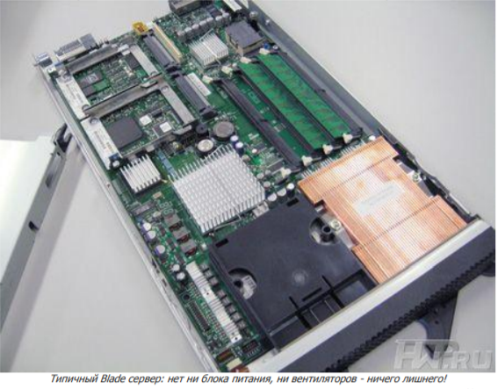
Преимущества использования Blade-серверов:
- уменьшение стоимости и повышение надежности системы питания и охлаждения;
- сокращение количества коммутационных проводов;
- повышение удобства управления системой;
- уменьшение занимаемого объема;
- уменьшение энергопотребления и выделяемого тепла;
- высокая масштабируемость;
-гибкость.
Недостатки:
- отсутствие общего стандарта и общей платформы;
- одна точка отказа в большинстве Blade-систем: само шасси — это точка отказа системы.
- низкая эффективность для вычислительных систем. Тут играет роль то, что в пределах одного «блейда» много видеокарт разместить не получится, соответственно, мощностей для высокопроизводительных вычислений может не хватить.
- ограниченный класс приложений, выполняемых «Blade`ами;
- плохие возможности внутренней расширяемости Blade-серверов: отсутствие возможности устанавливать платы расширения в серверы, малые объёмы оперативной памяти;
- ограниченный размер внутренней дисковой подсистемы – сервер как правило имеет разъем под 2 жестких диска 2,5. Это связано с тем, что блейд-серверы применяются под задачи виртуализации и подразумевается использование внешнего массива.

Slide 7
Области применения
В стандартных серверных стойках минимальный размер сервера принято называть 1U или 1 юнит (19 дюймов в ширину х 1,75 дюйма в высоту). Как правило, такие стойки вмещают 42 юнита оборудования, то есть максимум 42 сервера. Использование блейд-серверов позволяет обойти это ограничение не выходя за размеры стандартной стойки и разместить до 100 серверов в каждой.
Блейд-серверы особенно эффективны для решения специфических задач: веб-хостинга, организации кластеров. Серверы в стойке, как правило, поддерживают горячую замену.
Хотя технология построения блейд-систем не является закрытой (принадлежащей какой-то одной компании), при использовании компонентов одного производителя возникает меньше проблем с инсталляцией и настройкой. Стандартизация сопряжений могла бы сделать технологию доступнее для пользователя и расширить выбор поставщиков.

